Slide 1
Память MRAM Выполнил Желыгин Даниил Юрьевич, студент K4113c
1

Slide 2
Что такое MRAM?
MRAM (Magnetoresistive Random Access Memory) — это форма оперативной памяти, основанная на использовании магнитного эффекта для хранения данных.
Это объединение уникальных свойств магнитизма и резистивного эффекта для создания быстрой и энергоэффективной памяти.
2

Slide 3
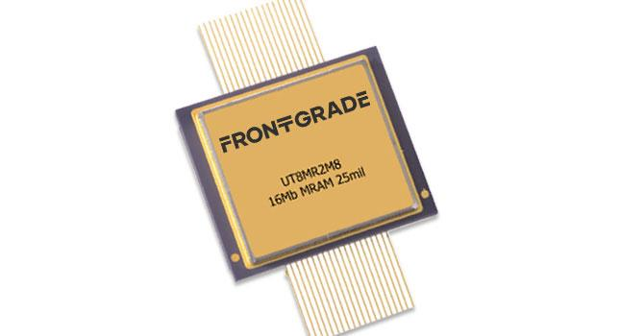
Принцип Работы MRAM
Магнитные биты: Данные хранятся в виде магнитных битов, ориентация которых представляет логические 0 и 1.
Резистивный эффект: Изменение электрического сопротивления в зависимости от магнитного состояния бита.
3

Slide 4
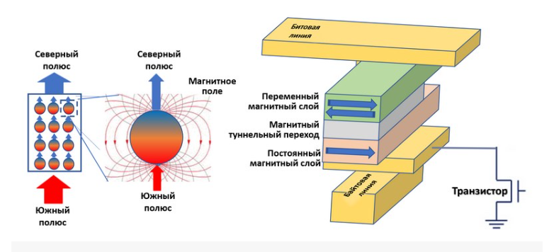
Структура и принцип работы ячейки MRAM

Slide 5
Преимущества MRAM
Быстродействие
Долговечность
Энергоэффективность
Устойчивость к радиации
Отсутствие необходимости обновления данных
Широкий диапазон рабочих температур
4

Slide 6
STT-MRAM (Spin-transfer torque RAM)
Spin-transfer Torque RAM (STT-MRAM): Это тип оперативной памяти, использующий для записи и чтения данных направление спина электронов с использованием эффекта spin-transfer torque.
Принцип работы: Инвертирование магнитного момента электрона с помощью крутящего момента, передаваемого током.

Slide 7
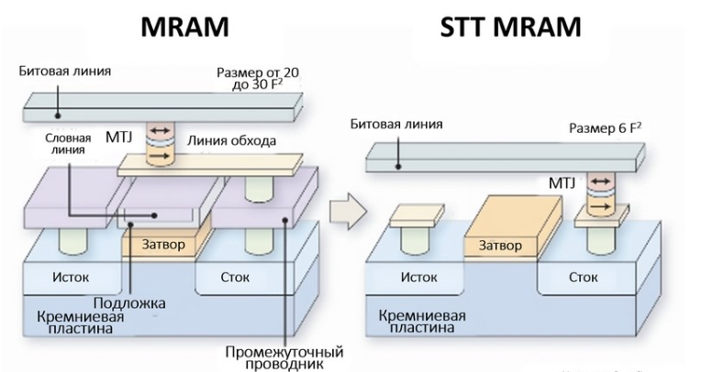
Принцип работы STT-MRAM

Slide 8
Преимущества STT-MRAM
Скорость доступа: Очень быстрый доступ к данным, сравнимый с кэш-памятью.
Энергосбережение: Снижение энергопотребления благодаря использованию эффекта spin-transfer torque.
Надежность: Отсутствие физического износа, что повышает долговечность.

Slide 9
Заключение
В заключение, MRAM представляет собой инновацию в мире памяти, объединяя высокую производительность, энергоэффективность и долговечность. Эта технология может с легкостью изменить, парадигмы в области хранения данных.
9

Slide 10
Спасибо за внимание!
email: dakynking@mail.ru
10

